Slide 1

随机过程与排队论
信息与软件工程学院
顾小丰
2026年11月8日

Slide 2
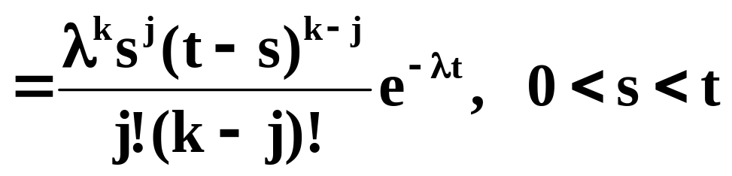
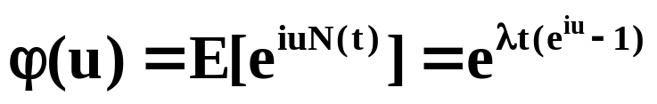
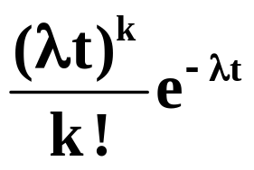
本讲主要内容
  独立增量过程
  正态过程
  维纳过程
泊松过程
  泊松过程的两个定义及其等价性
  泊松过程的概率分布
  泊松过程的数字特征
均值函数 m(t)＝E[N(t)]＝λt
方差函数 D(t)＝D[N(t)]＝λt
一维特征函数
协方差函数 C(s,t)＝λmin(s,t)
相关函数 R(s,t)＝λmin(s,t)＋λ²st
二维概率分布P{N(s)=j, N(t)=k}
一维概率分布N(t)～ψ(λt)
P{N(t)=k}＝
信息与软件工程学院 顾小丰
21－<number>

Slide 3
本讲主要内容
泊松过程
  泊松过程的性质
  非齐次泊松过程
  复合泊松过程
更新计数过程
信息与软件工程学院 顾小丰
21－<number>

Slide 4
泊松过程的性质1
泊松过程是平稳独立增量过程；
设N(t)表示区间[0,t)内事件出现的次数，{N(t), t≥0}是参数为λ的泊松过程，设τ₁,τ₂,…,τ_{n}分别表示事件第1、2、…、n次出现的时间，称τ_{k}为事件第k次出现的等待时间；T_{k}(k≥1)表示事件第k-1次出现到第k次出现的点间间距。
T_{k}＝τ_{k}-τ_{k-1}，k=1,2,…,n，τ₀=0
τ_{k}＝T₁+T₂+…+T_{k}，k=1,2,…,n
信息与软件工程学院 顾小丰
21－<number>

Slide 5
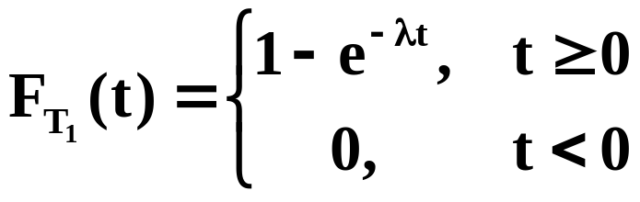
泊松过程的性质2
设{N(t),t≥0}是参数为λ的泊松过程，{T_{n},n=1,2,…}为点
间间距序列，则T_{n},n=1,2,…是相互独立同分布的随机变
量，且都服从参数为λ的(负)指数分布。
证明 因为T₁表示事件第1次出现以前所需要的时间，所以事件{T₁>t}表示在[0,t)内泊松事件还没有出现，因此，事件{T₁>t}的发生当且仅当没有泊松事件在在[0,t)内出现，于是对t≥0，有
P {T₁>t}＝P{N(t)=0}＝e^{-λt}
P {T₁≤t}＝1- P {T₁>t} ＝1- e^{-λt}
对t<0，有 P {T₁>t}＝0
因此，T₁的分布函数为
信息与软件工程学院 顾小丰
21－<number>

Slide 6
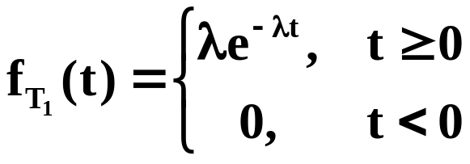
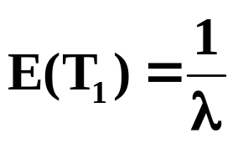
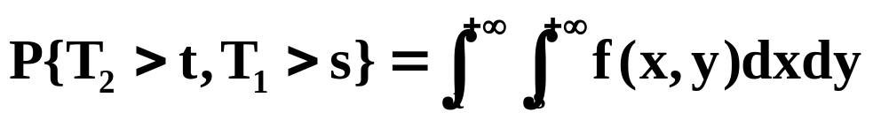
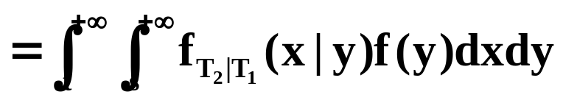
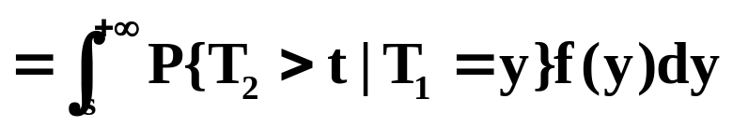
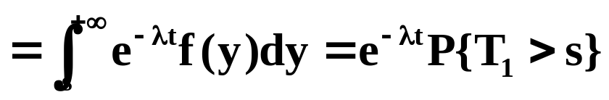

T₁的概率密度为
即T₁服从参数为λ的（负）指数分布。
T₂表示事件第1次出现至第2次出现的点间间距
P {T₂>t|T₁=s₁}＝P{在(s₁,s₁+t)内没有事件出现|T₁=s₁}
＝ P{在(s₁,s₁+t)内没有事件出现}
＝P{ N(s₁+t)－N(s₁)=0}
＝P{ N(t)=0}＝e^{-λt}
信息与软件工程学院 顾小丰
21－<number>

Slide 7
当s＝0时，可见T₂也服从参数为λ的（负）指数分布且T₂与T₁独立同分布。
类似地，可用数学归纳法证明当n>2时，T_{n}，n=1,2,…相互独立，都参数为λ的（负）指数分布。
信息与软件工程学院 顾小丰
21－<number>

Slide 8
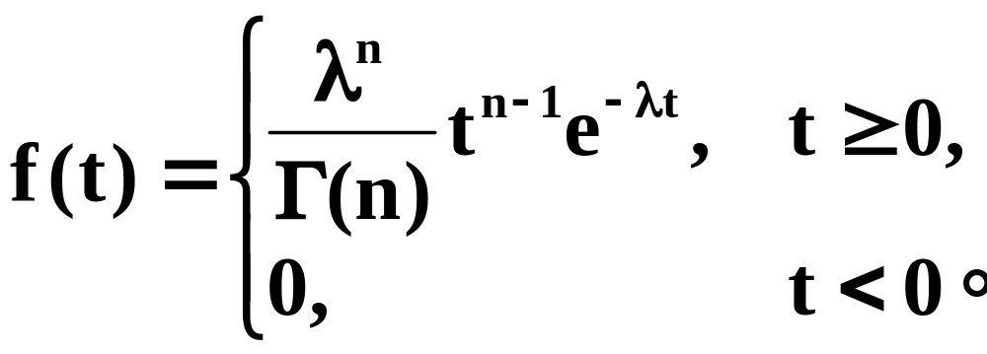
泊松过程的性质3
设{N(t),t≥0}是参数为λ的泊松过程，{τ_{n},n=1,2,
…}为等待时间序列，则τ _{n}～Γ(n,λ)，即概率密度
为：
即n阶爱而朗分布。
信息与软件工程学院 顾小丰
21－<number>

Slide 9
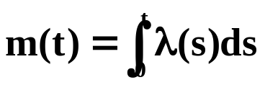
非齐次泊松过程
如果计数过程{N(t),t≥0}满足下列条件：
    N(0)＝0；
    {N(t),t≥0}是独立增量过程；
    P{N(t+Δt)-N(t)=1}＝λ(t)Δt+0(Δt)；
    P{N(t+Δt)-N(t)≥2}＝0(Δt)
则称{N(t),t≥0}为参数(或平均率、强度)为λ(t)的非齐次泊松过程。特别，当λ(t)=λ时，即为齐次泊松过程。
定理 若过程{N(t),t≥0}是非齐次泊松过程，则在时间间距[t₀,t₀+t)内事件A出现k次的概率为：
式中
信息与软件工程学院 顾小丰
21－<number>

Slide 10
例
某镇有一小商店，每日8:00开始营业。从8:00到11:00平均顾客到达率线性增加，在8:00顾客平均到达5人/小时；11:00到达率达最高峰20人/小时。从11:00到13:00平均顾客到达率为20人/小时。从13:00到17:00平均顾客到达率线性下降，17:00顾客到达率为12人/小时。假设在不相交的时间间隔内到达商店的顾客数是相互独立的，试问在8:30到9:30时间内无顾客到达商店的概率为多少？在这段时间机内到达商店的顾客的均值为多少？
信息与软件工程学院 顾小丰
21－<number>

Slide 11
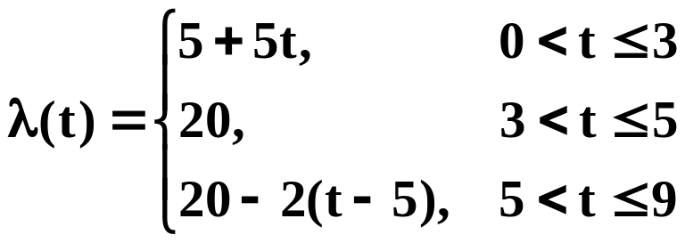
解
设8:00为t=0，11:00为t=3，13:00为t=5，17:00为t=9，第二天8:00可以为t=9。于是，顾客到达率是周期为9的函数：
λ(t)＝λ(t-9)
根据题意，在[0,t)内到达的顾客数{N(t),t≥0}是一个非齐次泊松过程。
在8:30到9:30无顾客到达商店的概率为
在8:30到9:30到达商店的顾客均值为
信息与软件工程学院 顾小丰
21－<number>

Slide 12
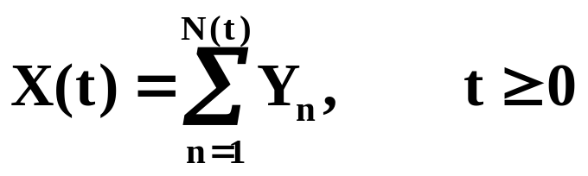
复合泊松过程
设{N(t),t≥0}是参数为λ的泊松过程，{Y_{n}，n=1,2,…}是相互独立同分布的随机变量序列，且{N(t),t≥0}与{Y_{n}，n=1,2,…}相互独立，令
称{X(t),t≥0}为复合泊松过程。
信息与软件工程学院 顾小丰
21－<number>

Slide 13
例
某计算机相继两次出现故障的间隔时间为相互独立服从相同指数分布的随机变量。每出现一次故障需要支付费用来维修。设发生在不同时间的故障所花的维修费用是相互独立、同分布的，且维修费和故障时间相互独立，设Y_{n}表示第n次的维修费，N(t)表示[0,t)内的故障次数，令
表示[0,t)内的总费用，则{X(t),t≥0}是一个复合泊松过程。
信息与软件工程学院 顾小丰
21－<number>

Slide 14
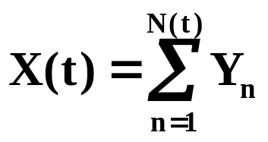

复合泊松过程的数字特征
设{X(t),t≥0}为复合泊松过程， 。其中{N(t),t≥0}是参数为λ的泊松过程，Y_{n，}n=1,2,…，相互独立、与Y同分布的，Y的特征函数为φ_{y}(u)，则复合泊松过程有：
特征函数为φ_{X}(t,u)=
均值函数 m_{X}(t)=E[X(t)]=E[N(t)]E{Y}=λtE[Y]
方差函数
D_{X}(t)=D[X(t)]=E[X²(t)]-E²[X(t)]
=λtE[Y²]=E[N(t)]E[Y²]
信息与软件工程学院 顾小丰
21－<number>

Slide 15
更新计数过程
设{N(t),t≥0}是计数过程，如果它的时间间距
T₁,T₂, …,T_{n},…是相互独立同分布的随机变量，则称{N(t),t≥0}为更新计数过程，称时间间距为更新间距。
例 电话台呼唤流
设有一个不断受到呼唤的电话台，电话呼唤到达的时间为τ₁,τ₂,…,τ_{n}，时间间距T₁=τ₁,T₂=
τ₂-τ₁，T_{n}=τ_{n}-τ_{n-1}是相互独立同分布的随机变量。令N(t)表示在时间[0,t)内收到的呼唤数，则{N(t),t≥0}是更新过程。
信息与软件工程学院 顾小丰
21－<number>

Slide 16
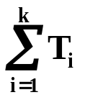
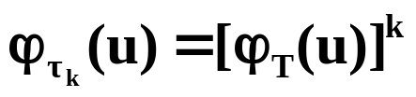
更新过程的概率分布
设{N(t),t≥0}是更新过程，其到达的时间为τ₁,τ₂,…,
τ_{n}。时间间距T₁=τ₁,T₂=τ₂-τ₁,T_{n}=τ_{n}-τ_{n-1}相互独立都与随机变量T同分布。设T的分布函数为F_{T}(t)，故T_{k}的分布函数为F_{Tk}(t)＝F_{T}(t)，k=1,2,…
令更新计数过程的分布函数为F_{N(t)}(k)＝P{N(t)<k}，则
由时间间距T的特征函数ϕ_{T}(u)，计算到达时间τ_{k}＝ 的特征函数：
由τ_{k}的特征函数ϕ_{τk}(u)确定τ_{k}的概率密度f_{τk}(t)和分布函数F_{τk}(t)；
由F_{τk}(t)确定更新计数过程{N(t),t≥0}的分布函数。
由于事件{τ_{k}<t}与事件{N(t)≥k}等价，从而
P{τ_{k}<t}＝P{N(t)≥k}＝1-P{N(t)<k}
即 F_{τk}(t)＝1－F_{N(t)}(k)
故 F_{N(t)}(k)＝1－F_{τk}(t)
信息与软件工程学院 顾小丰
21－<number>

Slide 17
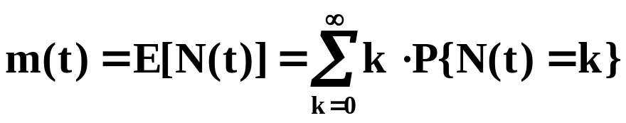
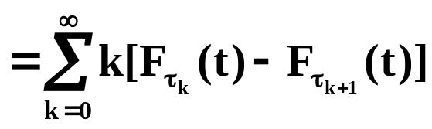
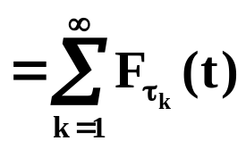
更新过程的均值函数
设{N(t),t≥0}是更新过程，则
信息与软件工程学院 顾小丰
21－<number>

Slide 18
本讲主要内容
泊松过程
  泊松过程的两个定义及其等价性
  泊松过程的概率分布
  泊松过程的数字特征
  泊松过程的性质
  非齐次泊松过程
  复合泊松过程
更新计数过程
信息与软件工程学院 顾小丰
21－<number>

Slide 19
下一讲内容预告
马尔可夫过程
  马尔可夫过程的概念
  马尔可夫过程的分类
  离散参数马氏链
信息与软件工程学院 顾小丰
21－<number>

Slide 20
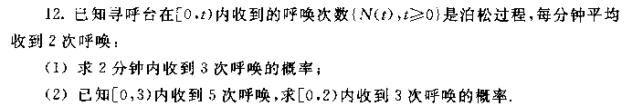
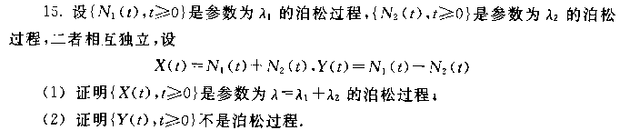
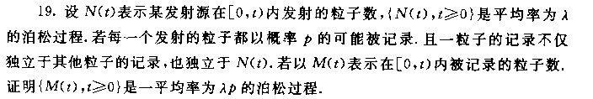
习 题 三
P98 12. 15. 19.
信息与软件工程学院 顾小丰
21－<number>

Slide 21
课堂练习—下课交
13. 设{ N(t), t ≥ 0}是平均率为λ = 2的泊松过程，分别求：
E(N(2)N(3))
P( N(2)=1, N(3)=2 )
P( N(3)=2 | N(2)=1 )
信息与软件工程学院 顾小丰
21－<number>

